Slide 1
Graphe 1M2

Slide 2
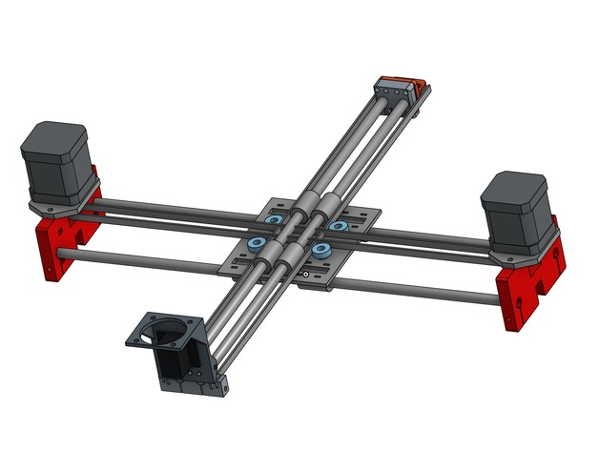
Cahier des charges du Graphe 1M2
Contraintes :
Pliable
Précis
Schéma d’1m²
fonctions :
Exécuter le schéma donné

Slide 3
Schéma fonctionnel du Graphe 1M2
Réception sans fil
batterie
Microcontrôleur
Info durée
Monitoring
Information sur le positionnement
Information sur le positionnement
Etat du stylet
Axe X
Support stylet
Axe Y

Slide 4
Projet
Positionnement du support du stylet sur l’axe x

Slide 5
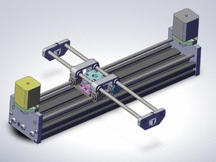
Représentation graphique
Axe X

Slide 6
Cahier des charges du projet
Fonctions:
Capable de se positionner avec précision sur l’axe X
Contraintes:
Correspondre au budget
Translation sur 1m²

Slide 7
Schéma fonctionnel du projet
Réception des données du capteur
Réception sans fil
Réception des données du capteur
Initialisation de la translation
Initialisation de la translation
Positionnement du support de stylet

Slide 8
Solutions

Slide 9
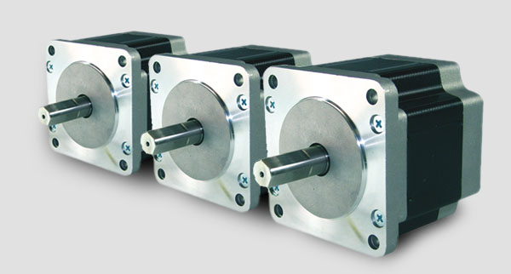
Moteur pas à pas
Avantages :
Grande précision de positionnement
Robustesse et longévité
Ne nécessite pas de codeur
Inconvénients :
Vitesse de rotation faible
Consommation élevée
S’applique principalement :
Aux bras robotisés
Imprimantes 3D
Imprimantes, photocopieurs, scanners etc..

Slide 10
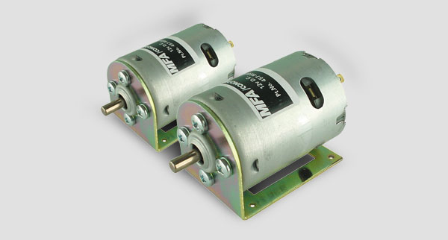
Moteur à courant continue
Avantages :
Vitesse de rotation élevée
Simple à mettre en œuvre
Inconvénients :
Nécessite un groupe réducteur
Usure rapide
S’applique principalement :
À l’électroménager et à l’outillage électroportatif

Slide 11
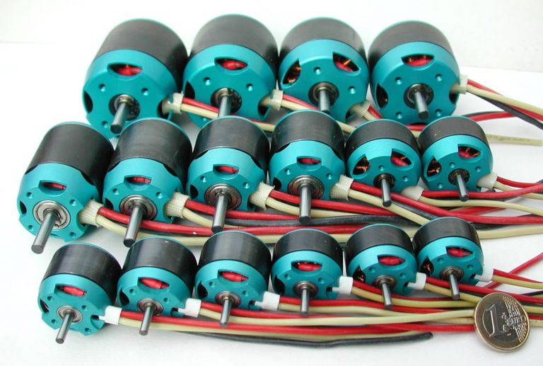
Moteur brushless
Avantages :
Gamme de vitesse importante
Excellent rapport poids / puissance
Temps de démarrage court
Possibilité d’accélération élevée sans limitation
Inconvénients :
Coût d’achat plus important qu’un moteur DC classique
Nécessite un groupe réducteur
Usure rapide à vitesse élevée
S’applique principalement :
Aux drones
En robotique

Slide 12
Moteur pas à pas

